Slide 1

Разработка системы анализа медицинских изображений для эпидемиологического мониторинга COVID-19
M24-525 Кочетков Михаил

Slide 2
Архитектура проекта
1. Источник данных
- Датасет `COVID-19 Chest X-Ray Dataset` из открытого репозитория (https://github.com/ieee8023/covid-chestxray-dataset).
- Основной файл данных: `metadata.csv`, содержащий информацию о пациентах, диагнозах, проекциях снимков и временных метках.
2. Инструменты анализа:
- PySpark: используется для обработки больших объемов данных, выполнения SQL-запросов и агрегации метрик.
- Pandas: применяется для дополнительной обработки данных и подготовки их к визуализации.
- Matplotlib и Seaborn: библиотеки для создания визуализаций (графиков, тепловых карт, диаграмм).

Slide 3
Основные статистики
В датасете доминируют случаи COVID-19 (61.47% всех диагнозов), средний возраст пациентов — 56.3 года. Наблюдается гендерный дисбаланс: 64% пациентов — мужчины, особенно заметный в группах с COVID-19 и пневмониями. Временные тренды показывают резкий рост числа исследований в 2020 году, где COVID-19 составил 82.53% всех случаев, что указывает на влияние пандемии.

Slide 4
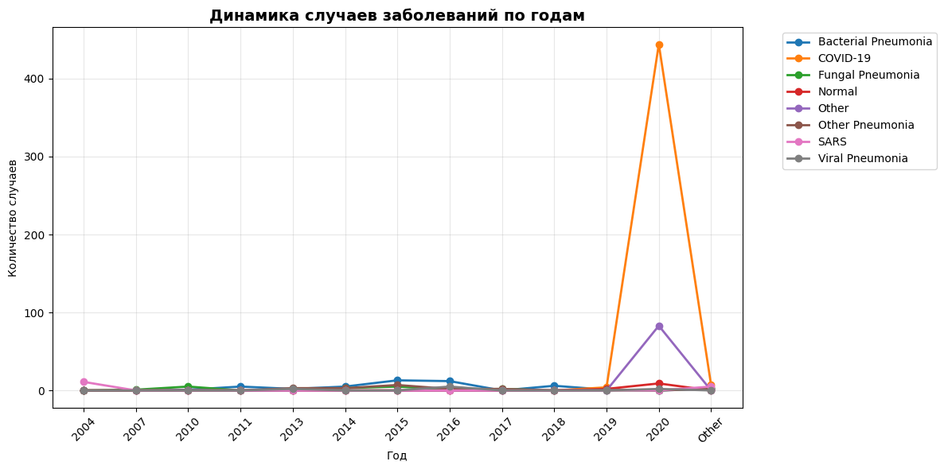
Анализ динамики заболеваемости по годам
Анализ заболеваемости по годам выявил характерную структуру: до 2020 года доминировали бактериальные пневмонии.
В 2020 году произошел резкий рост случаев — более чем в 20 раз — и кардинальное изменение структуры: COVID-19 стал абсолютным лидером, составив 82.5% всех случаев.

